Slide 1
Тема: «Дослідження методів сегментації кольорових зображень в задачах виявлення облич»
Виконавець:
Студент групи 1КСУА-14сп
Олєйнікова А.І.
Керівнк проекту:
к.т.н., доц. каф. АІВТ
Довгалець С.М.

Slide 2
Метою дипломного проекту є створення програмного продукту який би зчитував зображення, здійснював сегментації за кольором шкіри відповідно до моделі кольору шкіри та здійснював пошук облич на сегментованому зображенні.
Задачі проектування:
провести техніко-економічне обґрунтування доцільності розробки;
здійснити огляд методів виявлення облич;
здійснити огляд методів сегментації зображення за кольором шкіри;
здійснити розробку методу сегментації для виявлення облич;
розробити програмне забезпечення;
розрахувати економічні показники розробки;
розробити схеми програм, схему роботи системи, схему ресурсів системи.

Slide 3
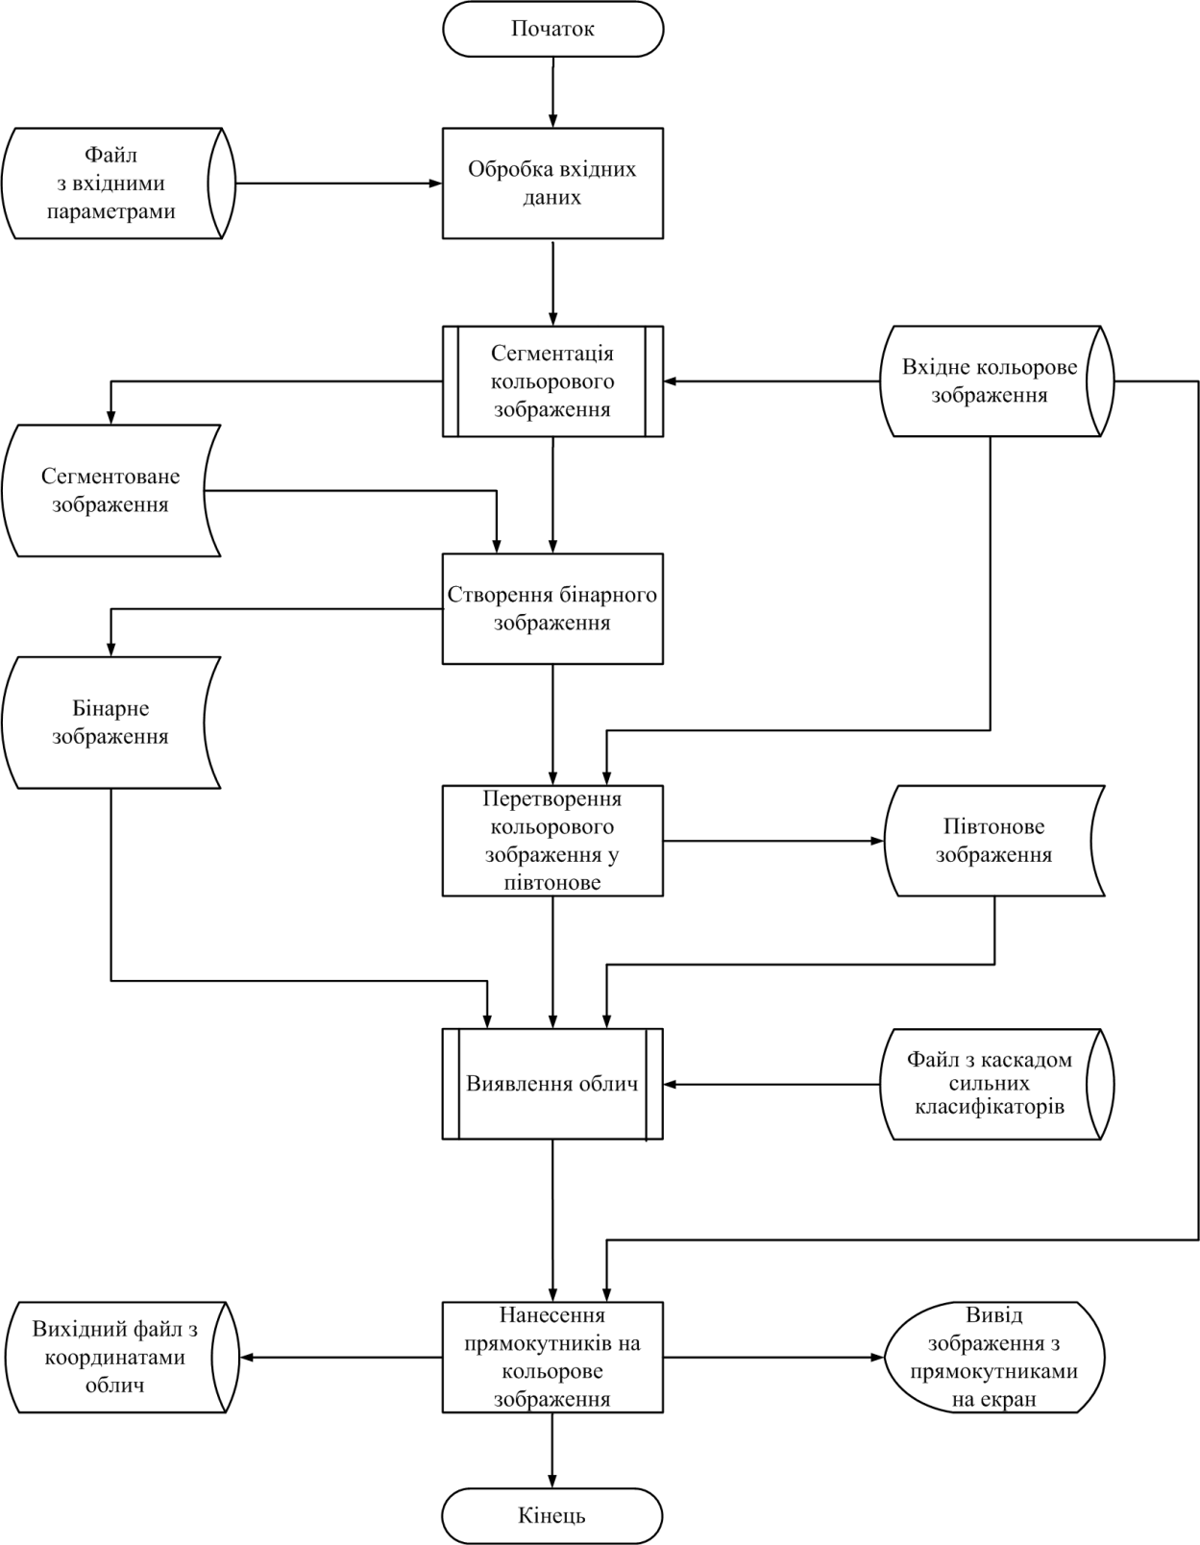
Схема роботи системи

Slide 4
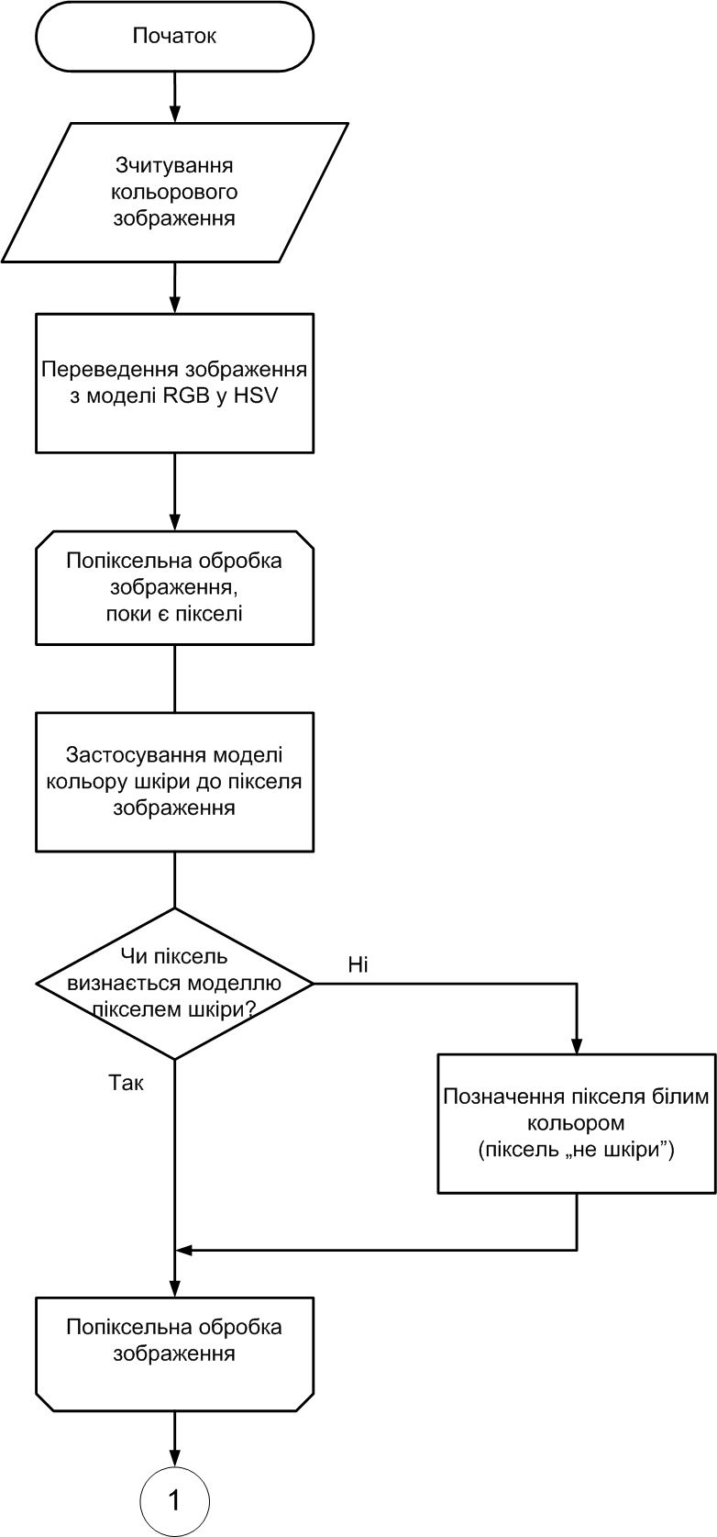
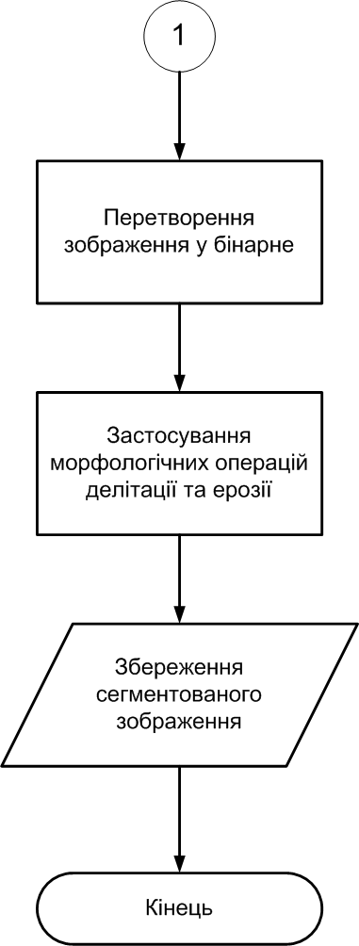
Схема програми. Сегментація кольорового зображення.

Slide 5
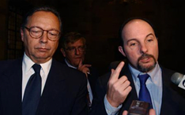
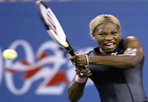
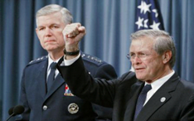
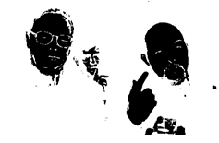


Сегментація кольорових зображень
Оригінальні зображення:
Сегментовані зображення:

Slide 6
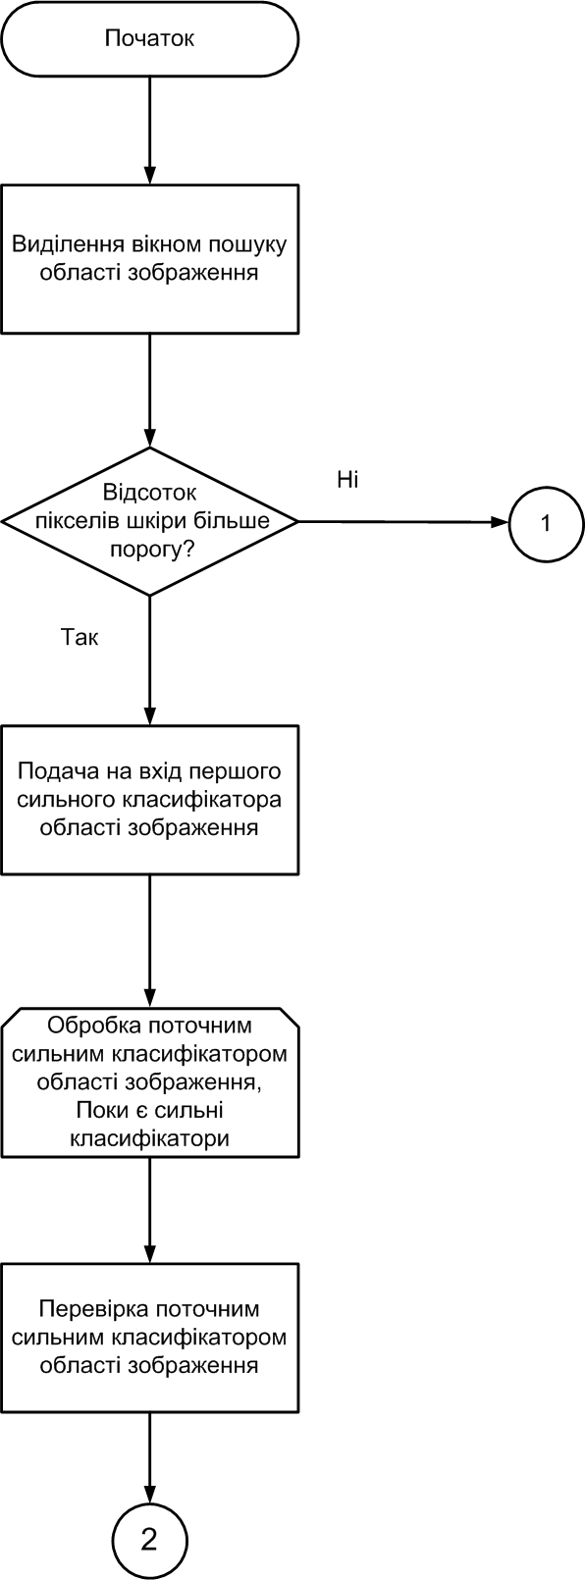
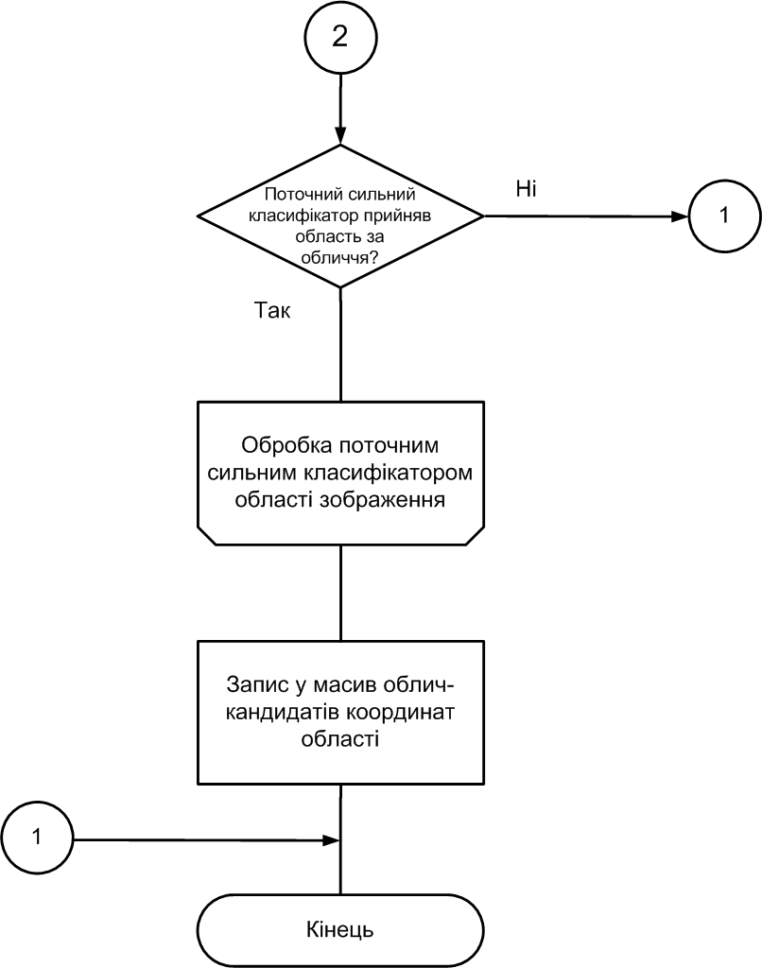
Схема програми. Пошук облич на зображенні.

Slide 7
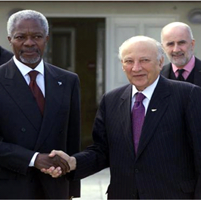

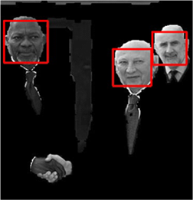
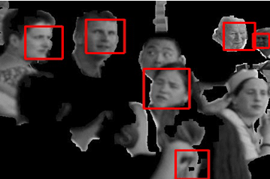
Приклади знаходження облич на зображеннях

Slide 8
Висновки
Згідно технічного завдання на дипломне проектування створено програмний продукт, який здійснює сегментацію колірного зображенняо та здійснює пошук облич на кольорових зображеннях.
Було представлено техніко-економічне обґрунтування доцільності розробки, описана суть технічної проблеми, що виникла на сучасному етапі розвитку науки та техніки, розглянуто можливі застосування методу виявлення облич, здійснено огляд сучасних методів облич, здійснено аналіз недоліків та переваг. Крім того були проведені розрахунки, що підтверджують економічну доцільність технічної розробки.
Також був здійснений опис розробленого методу сегментації для виявлення облич на кольорових зображеннях. Розроблене програмне забезпечення для реалізації запропонованого методу виявлення облич, обґрунтовано вибір середовища проектування, описаний процес тренування каскаду сильних класифікаторів.
В економічній частині здійснені розрахунки витрат на розробку програмного продукту, розрахунок собівартості програмного продукту, розрахунок прибутку, який одержить розробник протягом 2 років, розрахунок економічного ефекту в споживача від впровадження нового програмного продукту.

Slide 9
Дякую за увагу!

